Slide 1
Bevezetés a tanácsadásba
A tanácsadás folyamata
Dr. Schmuck Roland

Slide 2
A folyamat meghatározó tényezői
Ügyfél
Mérete
Iparága
Elvárásai
Szolgáltatás jellege
Határidő
Vállalási összeg

Slide 3
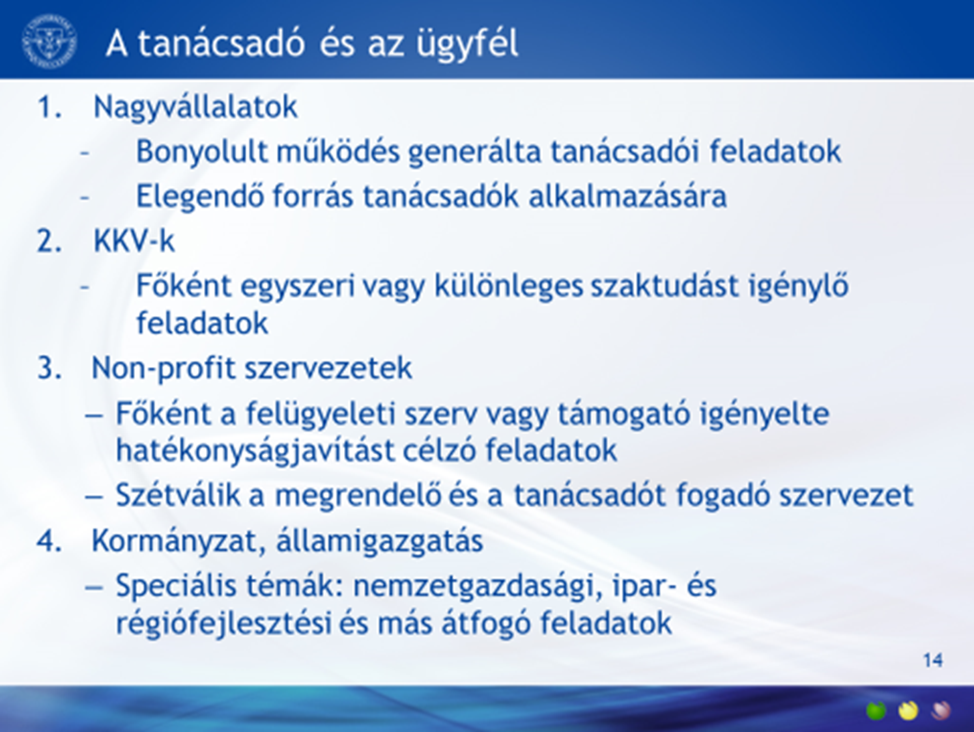

Slide 4
A tanácsadás folyamata
Kapcsolatépítés
Előzetes diagnózis
Ajánlat, szerződés
Diagnózis
Tényfeltárás, adatgyűjtés
Elemzés
Megoldási javaslatok
Változatok kidolgozás, értékelése
Akciótervek
Értékelés, zárójelentés
Közreműködés
Implementáció
Befejezés
Prezentáció

Slide 5
A tanácsadás folyamata
Folyamatos kommunikáció
Probléma meg - határozás
és projekt-tervezés
Elemzés
Egyeztetés
Előadás
Végrehajtás?
Ajánlat, szerződés
Invenció
Módszerek
Kapcsolatfelvétel

Slide 6
A tanácsadás folyamata – tréningek esetében
Egyértel-mű igény
Tréning
Utókövetés
Kapcsolatfelvétel, ajánlat

Slide 7
A tanácsadás folyamata – tréningek esetében
Folyamatos kommunikáció
Kérdőív
Feldolgozás
helyzetelemzés
Design
meeting
Tréning
Utókövetés
Kapcsolatfelvétel, ajánlat

Slide 8
A tanácsadás folyamata: a projektfolyamat lépései
Minőség
Feladat felvetés
Projekt definíció
Projekt előkészítés
A
Program
Ráfordítás
Idő
Projekt lezárás
definíciója
Projektek
Terjedelem
Kozkázat
I. A projekt elindítása
II. A projekt megvalósítása
III. A projekt befejezése

Slide 9
A tanácsadási folyamat dilemmái
Alul vagy túltervezés (minőség romlása, ügyfél elégedetlensége)
Ajánlat (annak és arra amire kéri; másolhatóság; érthetőség; mi nincs benne!)
A scope és módosítása
Invenció (az innovátor szerepe)
Szerződés (egyensúlytalanság)
Az ügyfélszervezet bevonása (involvement)

Slide 10
A tanácsadási folyamat dilemmái
Ügyfélkezelés. Szponzori és stakeholderi háló.
Megvalósítás (értékestés és a megvalósítás személyében elválik).
Az ügyfél elvárásainak menedzselése. Az ügyféllel és nem az ügyfélen.
Elengedni az ügyfél kezét.

Slide 11
A projektek keletkezése
Megkeresés - beesik – Hírnév, brand, publikációk. Ritka
Projekt generálás – direkt marketing eszközökkel. Kicsik kevéssé tudnak élni vele.
Projekt generálás – on the job.
Stratégiai szövetségi rendszerek tanácsadók között
Kapcsolati tőke felhasználása

Slide 12
Kapcsolatfelvétel, az első találkozás
Ügyfél kezdeményezésére
Tanácsadó kezdeményezésére
Egymással szembeni elvárások
Első megbeszélés, ice breaking
Tanácsadással szembeni ellenérzések kezelése
Marketing?

Slide 13
Tanácsadó és az ügyfél
Kölcsönös bizalmatlanság
Hogyan? - bizalom munkakapcsolati szinten - bizalom a tanácsadó cégben
“Feszültség”
Csodavárás / túlzott maga- biztosság
Kölcsönös bizalom
Miért? - A szolgáltatás tartalma körüli viták
- Az előrehaladás üteme (miért) - Ráfordított erőforrások - Stílus
Idő

Slide 14
Előzetes helyzetfelmérés
Méret
Műfaj
Költségek
Szponzor
A probléma
Rövid helyzetfelmérés
Stakeholderek
Iparág
Kommunikáció
Módszerek

Slide 15
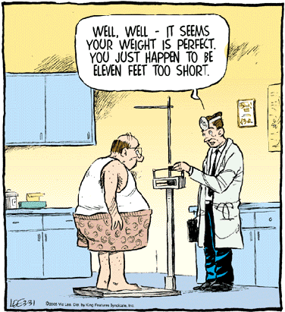
Probléma meghatározása
Mi a valódi probléma? - Ok vagy okozat
A strukturálás ad lehetőséget a feladatok meghatározására

Slide 16
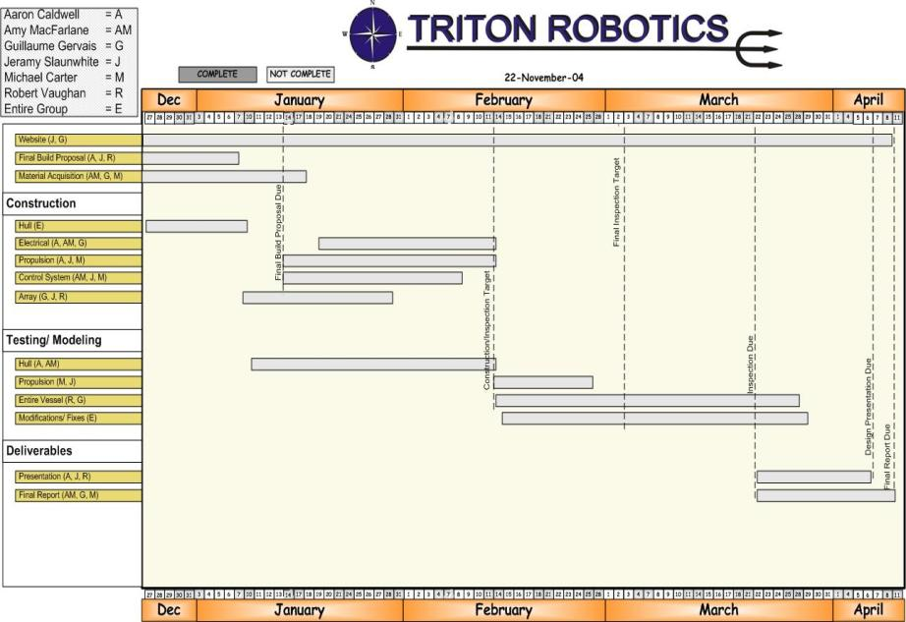
Projekttervezés
Időtartam, határidők mérföldkövek
Felelősök
Erőforrások
Kimenet
Kockázat
Megtérülés
Minőség.
Szervezet

Slide 17
Ajánlat és szerződéskötés
Belépőkártya
Ügyfél figyelmének felkeltése
Helyzetleírás
Cél
Közreműködés módja
Projektterv
Referenciák

Slide 18
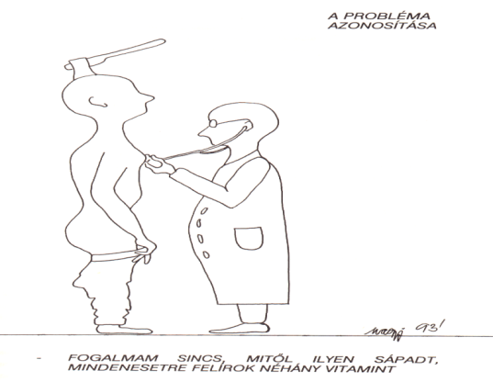
Elemzés
Információk gyűjtése
miért?
honnan?
hogyan?
környezeti hatások?
Elemzési módszerek
statisztikai
modellek
menedzsment módszerek
Típusai:
Átvilágítás
Nagyvonalú helyzetelemzés
Részletes diagnózis

Slide 19
Megoldási javaslatok
A szervezeti változások
iránya
módja
Konkrét lépések összessége

Slide 20

Prezentáció
A siker kulcsa:
világos, logikus felépítés,
tömörség,
teljességre törekvés,
+ és - elemek feltárása
gördülékeny előadás,
szemléletesség,
a feltett kérdésekre adott frappáns válaszok.

Slide 21
Végrehajtás? Új projekt?
Egyre gyakrabban
Sikerdíj?
Függetlenség
Az időközben felmerülő új problémák mentén:
Van-e ezen a területen szakmai ismeret?
Elégedett volt-e az ügyfél?
Maradt-e pénze?

